Slide 1
Первый проект учащихся 1 класса В МБОУ «Гимназия №3» Классный руководитель Е.Ю.Тамашевская

Slide 2
НАГРАДЫ ВЕЛИКОЙ ОТЕЧЕСТВЕННОЙ ВОЙНЫ
К 22 июня 1941 года наградная система СССР включала в себя 3 ордена и 3 медали, но шла война, поступки достаточные для вручения награды совершались массово и боевые награды Великой Отечественной войны вручались в огромном количестве. Это привело к необходимости увеличить количество военных наград СССР.
Был создан ряд полководческих наград, для того чтобы отметить командующий состав СССР, а так же награды за героическую оборону крупных городов. После перелома в ВОВ, когда армия СССР гнала врага со своей территории и было понятно, что победа неминуема, были созданы награды, которые символизировали дух победы, такие как орден Победа и Славы. Так же были созданы награды за освобождение европейских столиц от захватчиков, и награды за взятие важных стратегических пунктов фашистской Германии

Slide 3
НАГРАДЫ ВОВ
Кроме этого были учреждены и награды для определенных родов войск, так для моряков были разработаны награды Ушакова и Нахимова, одноименные ордена стали наградой для офицерского состава ВМФ, а медали для рядового. Кроме них была разработана специальная награда для воинов, ведущих деятельность в тылу противника - партизан.
Всего для награждения героев отличившихся в годы Великой отечественной войны, было выпущено несколько миллионов наград ВОВ. Для всех наград ВОВ СССР существовал четкий устав, описывающий за какие заслуги она вручается. Поскольку правительство не успевало утверждать списки наград Великой отечественной войны, то это право, было делегировано к командирам боевых соединений, оставив в своем ведении только высшие государственные награды СССР. Большинство наград ВОВ для рядового и сержантского состава не отличаются большим художественным интересом, в отличии от них, высшие государственные награды Великой Отечественной войны имеют изысканный дизайн, и выполнены из драгоценных металлов и камней.

Slide 4
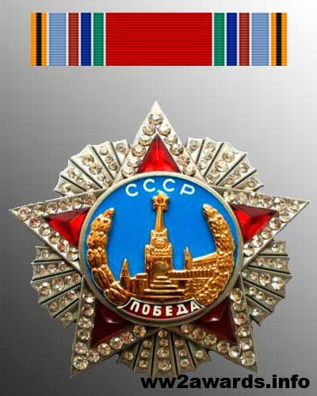
ОРДЕН «ПОБЕДА»
Награда учреждена 8 ноября 1943 года

Slide 5
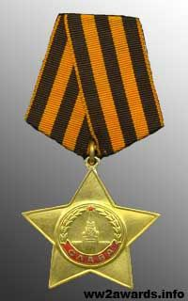
Орден славы
Первое награждение состоялось в ноябре 1943 года

Slide 6
ОРДЕН ОТЕЧЕСТВЕННОЙ ВОЙНЫ
Первые награждения состоялись в мае 1942 года

Slide 7
ОРДЕН СУВОРОВА
Награда была учреждена 26 июля 1942 года

Slide 8
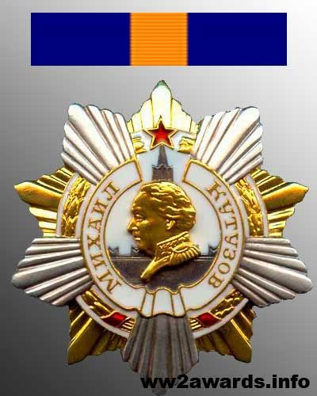
ОРДЕН КУТУЗОВА
Первое награждение орденом Кутузова состоялось в январе 1943 года

Slide 9
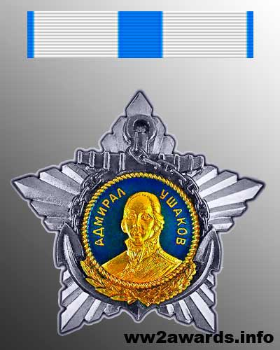
ОРДЕН УШАКОВА
Награда была учреждена 3 марта 1944 года

Slide 10
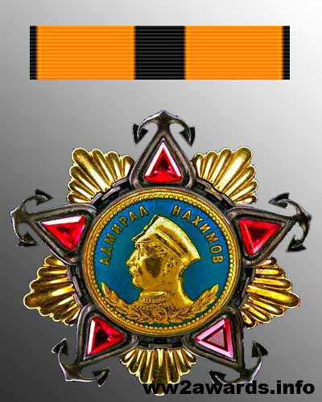
ОРДЕН НАХИМОВА
Награда учреждена 3 марта 1944 года

Slide 11
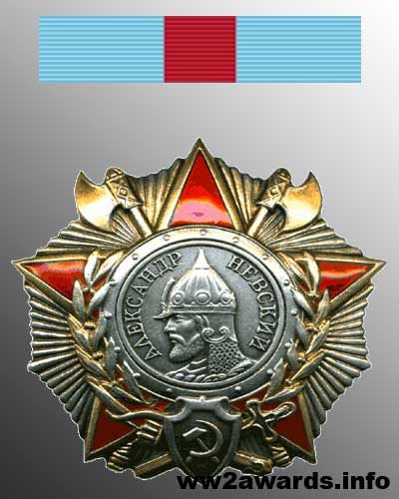
ОРДЕН АЛЕКСАНДРА НЕВСКОГО
Первое награждение состоялось в ноябре 1942 года

Slide 12
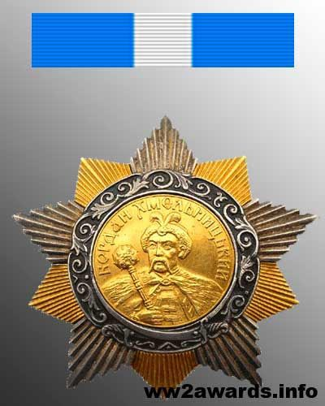
ОРДЕН БОГДАНА ХМЕЛЬНИЦКОГО Основания награждения : проявление храбрости, бесстрашия и умения при действиях по разгрому вражеских сил
Награда была учреждена 10 октября 1943 года

Slide 13
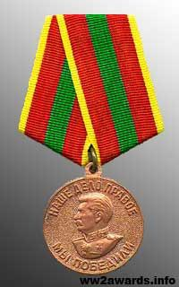
МЕДАЛЬ "ЗА ДОБЛЕСТНЫЙ ТРУД В ВЕЛИКОЙ ОТЕЧЕСТВЕННОЙ ВОЙНЕ" Для награждения всех тех кто трудился не покладая рук была учреждена медаль "За доблестный труд в Великой Отечественной войне 1941-1945 гг.", для того чтобы отметить всех кто работал для обеспечения армии на фабриках, заводах и в колхозах.
Награда была учреждена 6 июня 1945 года

